Slide 1

Ai NHANH HƠN?
- Hoạt động cá nhân.
- Có 5 câu hỏi, GV lần lượt đọc 5 câu hỏi.
- HS lắng nghe ghi đáp án của mình vào giấy note
- Sau khi hết 5 câu hỏi thì HS đối chiếu kết quả chấm chéo.

Slide 2
Ai nhanh hơn
1. Quốc gia nào có số dân đông nhất thế giới?
2. Da vàng, tóc đen, mũi thấp, … là đặc điểm của chủng tộc người nào?
3. Quốc gia có tuổi thọ trung bình cao nhất thế giới là ?
4. Hồi giáo ra đời tại quốc gia nào?
5. Tỉnh (thành phố) có số dân đông nhất ở nước ta ?

Slide 3
AI NHANH HƠN
1.Quốc gia nào có số dân đông nhất thế giới?
Ấn Độ
2.Da vàng, tóc đen, mũi thấp,…là đặc điểm của chủng tộc người nào?
Môn-gô-lô-it
3.Quốc gia có dân số tuổi thọ trung bình cao nhất thế giới là?
Nhật Bản
4. Hồi giáo ra đời tại quốc gia nào?
A-rập- xê-út
5. Tỉnh (thành phố) có số dân đông nhất ở nước ta là?
TP. HỒ CHÍ MINH

Slide 4
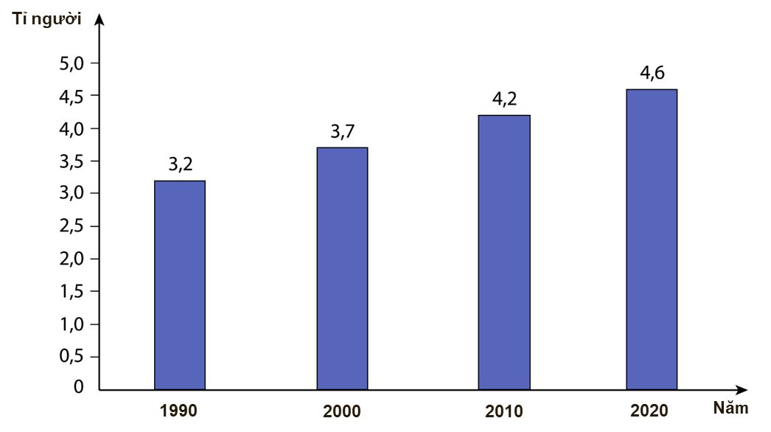
Bảng số liệu: DÂN SỐ VÀ TỈ LÊ DÂN SỐ SO VỚI THẾ GIỚI CỦA Biểu đồ số dân châu Á giai đoạn 1990 – 2020 (CÁC CHÂU LỤC NĂM 2020) (không tính Liên Bang Nga)
Châu lục | Dân số (triệu người) | Tỉ lệ (%)
Châu Á | 4 641,1 | 59,5
Châu Âu | 747,6 | 9,6
Châu Phi | 1340,6 | 17,2
Châu Mỹ | 1 040 | 13,3
Châu Đại Dương | 25,5 | 0,3
Thế giới | 7 794,8 | 100,0

Slide 5
Hoạt động nhóm: (thời gian 5 phút)
Dựa vào thông tin SGK, các số liệu em hãy trình bày đặc điểm nổi bật của châu Ấ:
Nhóm 1,2: Dân cư.
Nhóm 3,4: Tôn giáo.

Slide 6
PHIẾU HỌC TẬP SỐ 1 Đặc điểm dân cư châu Á
Tỉ lệ dân số châu Á so với thế giới năm 2020?
Mật độ dân số Châu Á?
Dân số châu Á tăng nhanh trong giai đoạn nào?
Tại sao tỉ lệ gia tăng dân số tự nhiên ở châu Á đang có xu hướng giảm?
Cơ cấu dân số theo nhóm tuổi, giới tính ở châu Á? Thuận lợi và khó khăn?
Dân cư châu Á thuộc những chủng tộc nào, nơi phân bố?

Slide 7
PHIẾU HỌC TẬP 2 Đặc điểm tôn giáo châu Á
Châu Á là nơi ra đời của các tôn giáo:
Thời gian và nơi ra đời của các tôn giáo:
Vai trò của tôn giáo trong cuộc sống:

Slide 8
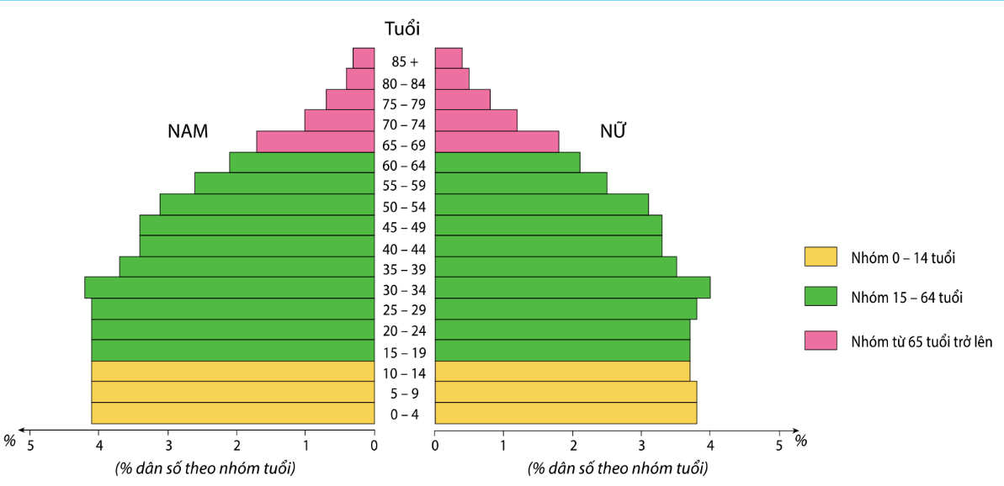
Tháp dân số châu Á năm 2019

Slide 9
Bảng: Cơ cấu dân số theo nhóm tuổi của châu Á (Đơn vị: %)
Năm Nhóm tuổi | 2005 | 2010 | 2015 | 2020
Từ 0 đến 14 tuổi | 27,6 | 25,9 | 24,6 | 23,5
Từ 15 đến 64 tuổi | 66,1 | 67,4 | 67,9 | 67,6
Từ 65 tuổi trở lên | 6,3 | 6,7 | 7,5 | 8,9

Slide 10




Chính sách dân số của Việt Nam

Slide 11
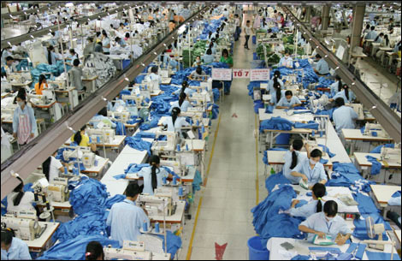
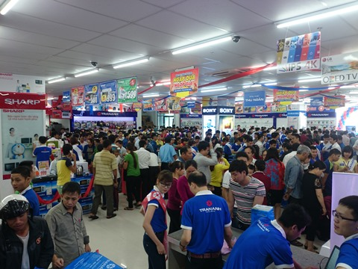
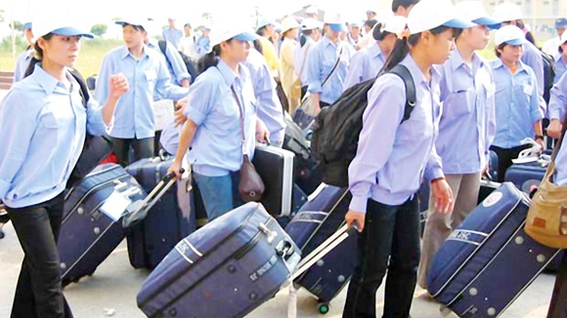
Nguồn lao động dồi dào.
Có thị trường tiêu thụ rộng lớn.
Hình 1
Hình 3
Hình 2

Slide 12
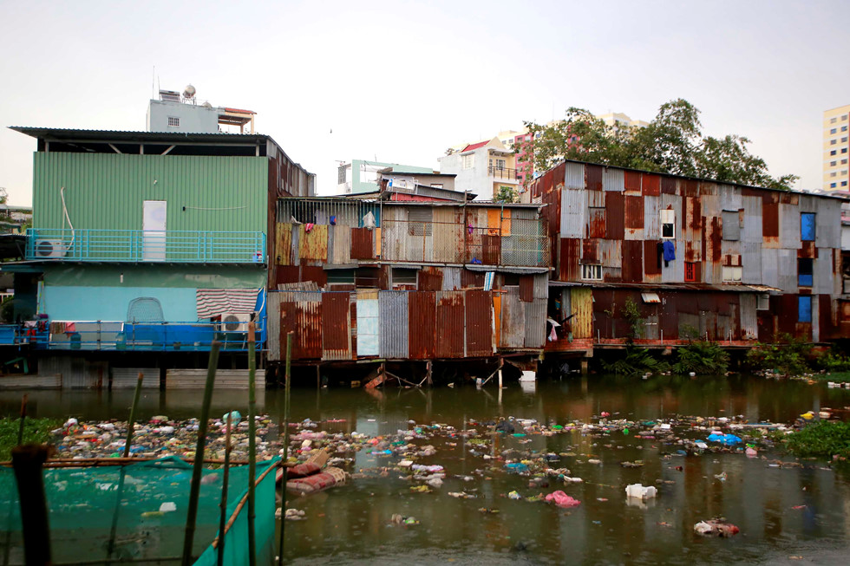
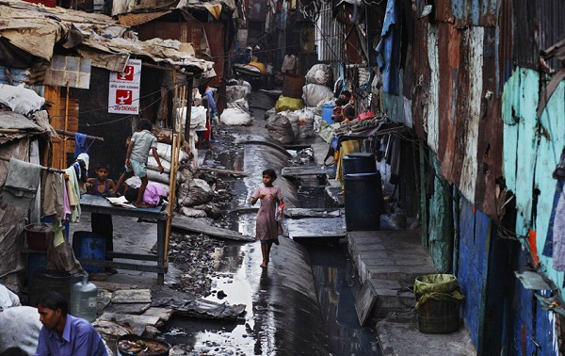

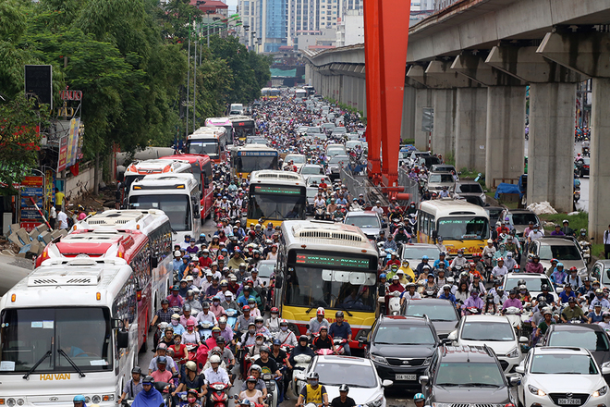

Slide 13
Hoạt động nhóm: (thời gian 5 phút)
Dựa vào thông tin SGK, các số liệu em hãy trình bày đặc điểm nổi bật của châu Ấ:
Nhóm 1,2: Dân cư.
Nhóm 3,4: Tôn giáo.

Slide 14
Đặc điểm dân cư châu Á-
Tỉ lệ dân số châu Á so với thế giới năm 2020? | 4 641,1 triệu người, năm 2020 - 59,54%
Mật độ dân số Châu Á? | - 150 người/ km2
Dân số châu Á tăng nhanh trong giai đoạn nào? | - Nửa cuối thế kỉ XX
Tại sao tỉ lệ gia tăng dân số tự nhiên ở châu Á đang có xu hướng giảm? | Thực hiện tốt các chính sách về dân số, Giai đoạn 2015 - 2020, tỉ lệ gia tăng dần số tự nhiên của châu Á là 0,95%, thấp hơn mức gia tăng trung bình của thế giới (1,09%).

Slide 15
Cơ cấu dân số theo nhóm tuổi, giới tính ở châu Á? Thuận lợi và khó khăn? | Cơ cấu dấn số trẻ, Nam nhiều hơn nữ. - Lao động dồi dào, thị trường tiêu thu hàng hóa,.... - Khó khăn trong vấn đề giải quyết việc làm, giáo dục, y tế,....
Dân cư châu Á thuộc những chủng tộc nào, nơi phân bố? | - Có 3 chủng tộc chính: +/ Ơ-rô-pê- ô-it:Trung Á, Nam Á, Tây Nam Á. +/ Môn gô lô it: Bắc Á, Đông Nam Á, Đông Á. +/ Ô xtra lô it: Đông Nam Á, Nam Á

Slide 16
PHIẾU HỌC TẬP SỐ 2
Châu Á là nơi ra đời của các tôn giáo nào? | Ấn Độ giáo, Phật giáo, Ki tô giáo, Hồi giáo
Thời gian và nơi ra đời của các tôn giáo | - Ấn Độ giáo: TKI của TNKI TCN, Ấn Độ - Phật giáo: TK VI TCN, Ấn Độ - Ki tô giáo: Đầu công nguyên, Pa-le-xtin - Hồi giáo: TKVII sau công nguyên, Ả rập Xê-ut.
Vai trò của tôn giáo trong cuộc sống? | Hướng con người đến những điều thiện, tốt đẹp.

Slide 18
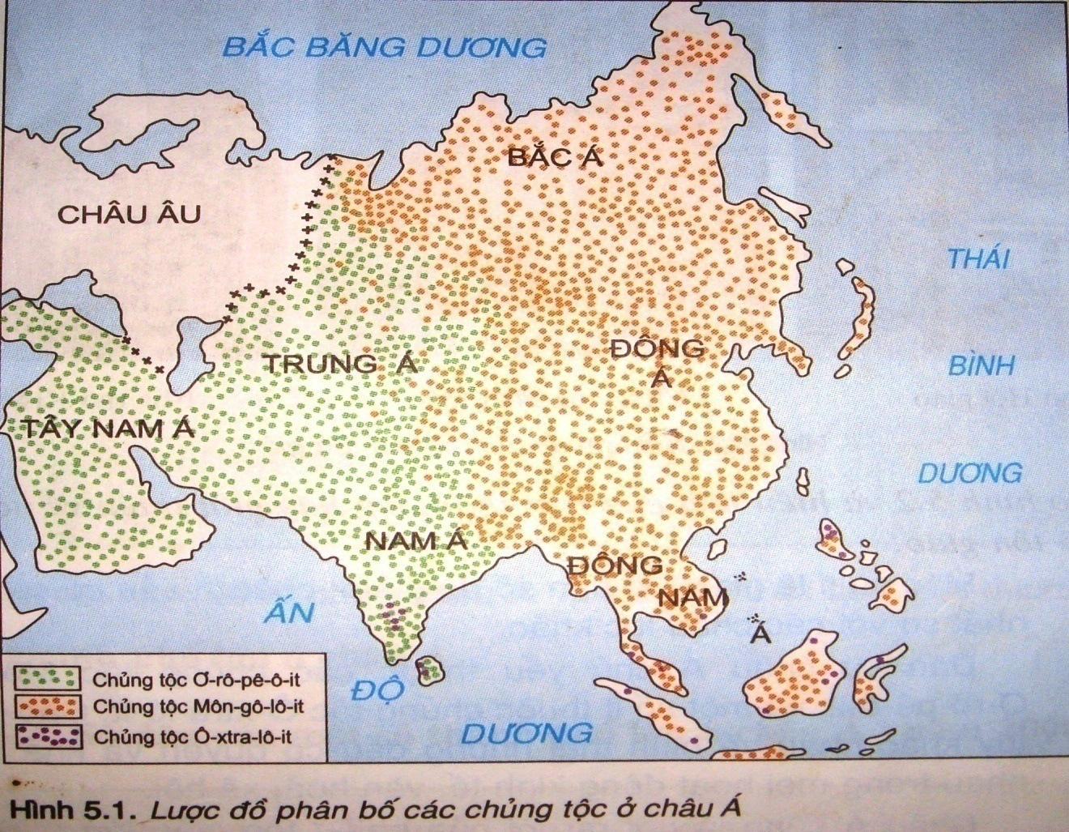

Slide 19
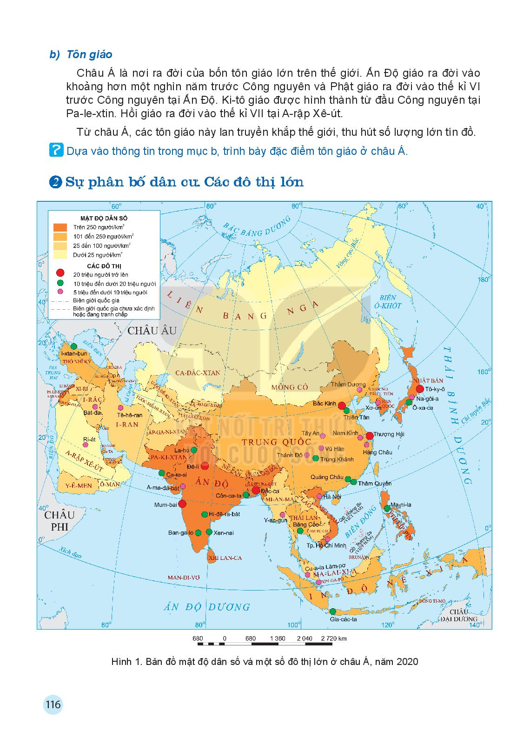

Slide 20
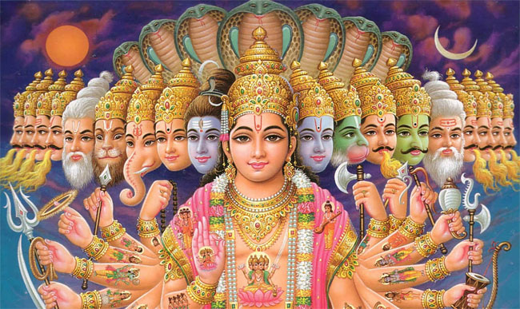
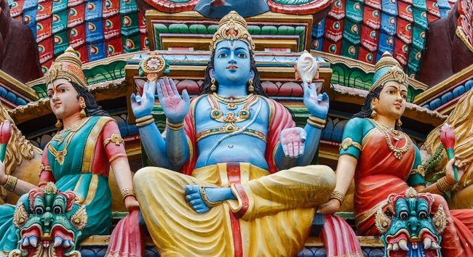
hay còn gọi là Ấn giáo hay Hindu giáo là tên chỉ những nhánh tôn giáo chính có tương quan với nhau và hiện còn tồn tại ở Ấn Độ. Khoảng 80% người Ấn Độ tự xem mình là người theo Ấn Độ giáo và người ta cho rằng, có khoảng 30 triệu người theo Ấn Độ giáo sống tại hải ngoại.

Slide 21

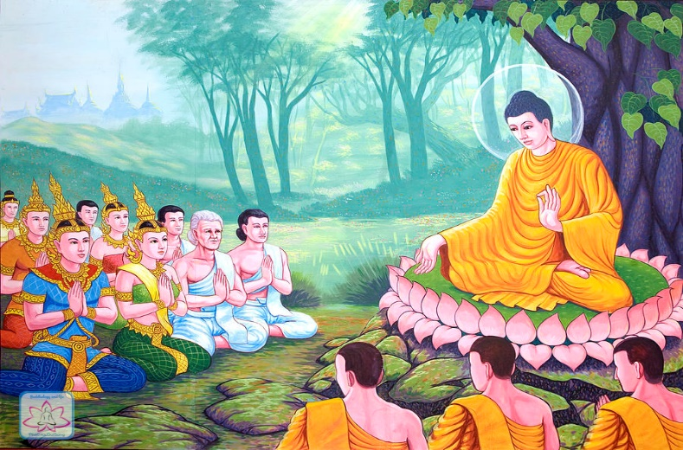
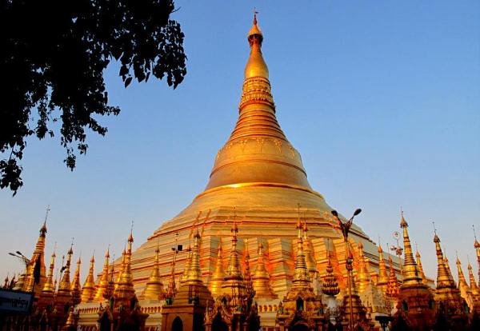
Phật giáo được Thích Ca Mâu Ni truyền giảng ở miền bắc Ấn Độ vào thể kỉ 6 TCN.

Slide 22
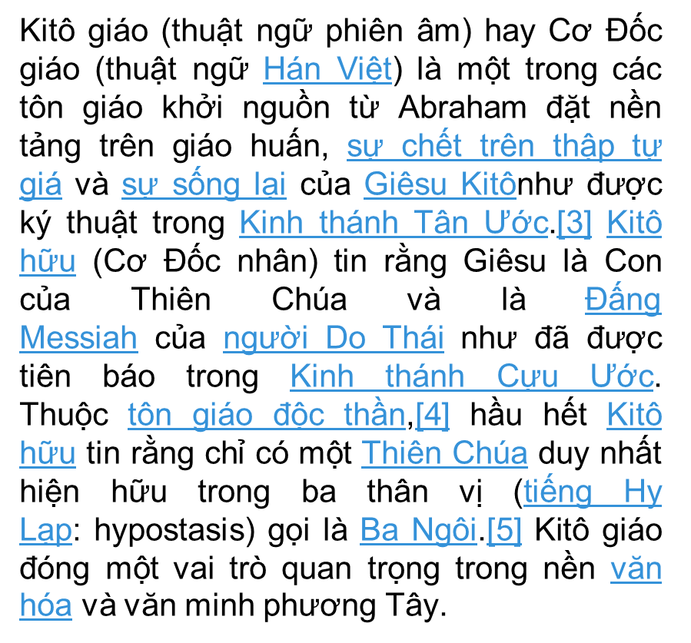
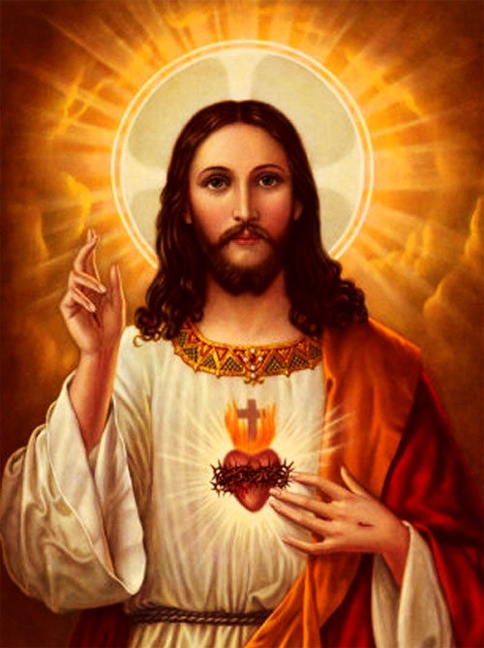

Slide 23
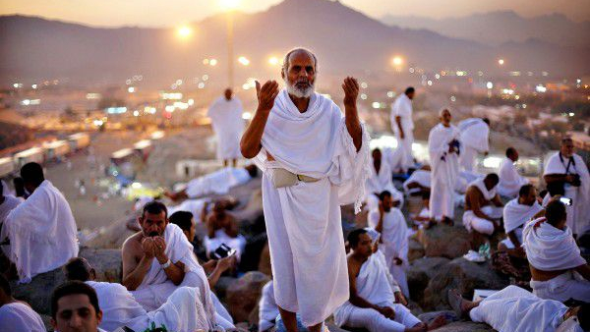

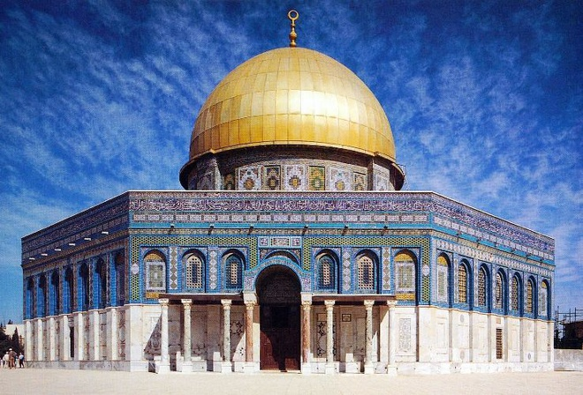

Slide 25
Bài tập 1
Chọn chữ cái đầu câu trả lời đúng nhất:
Câu 1: Nhận xét nào đúng về quy mô dân số châu Á:
A. Dân cư thưa thớt.
B. Đông dân nhất thế giới.
C. Dân cư phân bố không đồng đều.
D. Tỉ lệ gia tăng tự nhiên ngang bằng thế giới.

Slide 26
Bài tập 1
Chọn chữ cái đầu câu trả lời đúng nhất:
Câu 1: Nhận xét nào đúng về quy mô dân số châu Á:
A. Dân cư thưa thớt.
B. Đông dân nhất thế giới.
C. Dân cư phân bố không đồng đều.
D. Tỉ lệ gia tăng tự nhiên ngang bằng thế giới.

Slide 27
Câu 2: Hiện nay, tỉ ệ gia tăng dân số của châu Á đã giảm đáng kể, có được thành tựu trên là nhờ:
A. thực hiện tốt chính sách kế hoạch hóa gia đình.
B. tỉ lệ nữ ít hơn nam.
C. kinh tế phát triển.
D. đời sống người dân được nâng cao

Slide 28
Câu 2: Hiện nay, tỉ ệ gia tăng dân số của châu Á đã giảm đáng kể, có được thành tựu trên là nhờ:
A. thực hiện tốt chính sách kế hoạch hóa gia đình.
B. tỉ lệ nữ ít hơn nam.
C. kinh tế phát triển.
D. đời sống người dân được nâng cao

Slide 29
Câu 3: Chủng tộc Môn-gô-ô-it phân bố chủ yếu ở khu vực nào sau đây?
A. Bắc Á, Tây Nam Á và Nam Á.
B. Trung Á, Tây Nam Á và Nam Á.
C. Đông Nam Á, Nam Á và Đông Á.
D. Bắc Á, Đông Á và Đông Nam Á.

Slide 30
Câu 3: Chủng tộc Môn-gô-ô-it phân bố chủ yếu ở khu vực nào sau đây?
A. Bắc Á, Tây Nam Á và Nam Á.
B. Trung Á, Tây Nam Á và Nam Á.
C. Đông Nam Á, Nam Á và Đông Á.
D. Bắc Á, Đông Á và Đông Nam Á.

Slide 31
Câu 4: Ấn Độ là nơi ra đời của tôn giáo nào?
A. Ki tô giáo và Phật giáo.
B. Ki tô giáo và Hồi giáo.
C. Ấn Độ giáo và Phật giáo.
D. Ấn Độ giáo và Hồi giáo.

Slide 32
Câu 4: Ấn Độ là nơi ra đời của tôn giáo nào?
A. Ki tô giáo và Phật giáo.
B. Ki tô giáo và Hồi giáo.
C. Ấn Độ giáo và Phật giáo.
D. Ấn Độ giáo và Hồi giáo.

Slide 33
Trao đổi cặp đôi ( 1 phút)
Cho bảng số liệu:
SỐ DÂN, DIỆN TÍCH CỦA THẾ GIỚI VÀ CHÂU Á NĂM 2020.
Châu lục | Diện tích (triệu km2) | Số dân (triệu người)
Châu Á | 44,4 | 4.641.1
Thế giới |  | 7.794.8
- Nêu cách tính tỉ lệ dân số của châu Á so với thế giới năm 2020, cách tính mật độ dân số châu Á.

Slide 34


Slide 35


Slide 36
Chuẩn bị bài hùng biện: về cuộc chiến tranh tôn giáo ảnh hưởng đến thế giới và châu Á như thế nào?

Slide 37
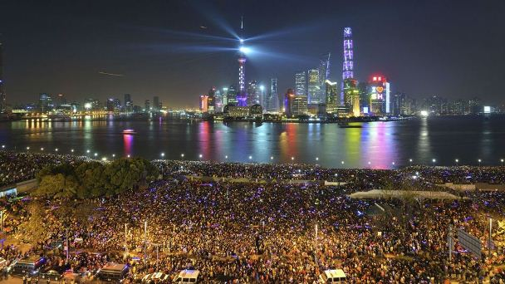


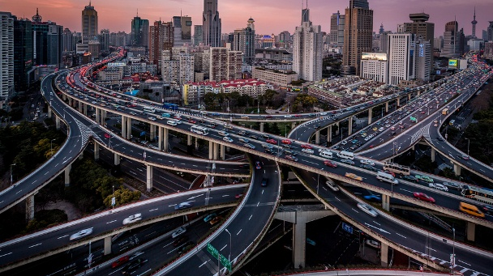

Thượng Hải

